Slide 1



Communication and In-group Working Skills

Slide 2




For efficiency, please!
Check meeeeee….
WORKING RULES
BE ACTIVE
AVOID DISTRACTION
Silent phone
No personal chats
No social media
PREPARE YOURSELF
These things will improve your scores!
BE ON TIME…
2

Slide 3
CLASS RULES
Attendance check 10’ after class starts
Submit assignments on time
Respect (self and others)
No personal activities
Right attitude

Slide 4
COURSE SYLLABUS

Slide 5
SYLLABUS
COURSE DESCRIPTION
This course will cover both working in groups and communication skills - both classic and current theories of group communication & team work that focus on "how groups work" and include practical information on group communication strategies and skills that emphasize "how to work in groups".

Slide 6

SYLLABUS
ASSESSMENTS (MARKS)
- 01 Participation: 10%
- 02 Group Assignments: 20%
- 03 Activities: 15%
- 01 Quiz: 05%
- 01 Group Project: 30%
- 01 Final exam: 20%
Conditions to pass:
- Final exam >= 4
- Grade Average >= 5/10

Slide 7
FORMING GROUPS
ACTIVITY
5-6 members/a group
Introduce and get to know each other.
Note: This group will be the group that will work with you on a project to practice the skill throughout the course.

Slide 8
GROUP AND TEAM OVERVIEW
Let’s start with the first session
I
Defining Teams and Groups
Notes:
Nói trước: trong các buổi học trên lớp, có thể cô sẽ ko đi hết slide, vì cta dành tgian chủ yếu để các bạn tự kiến tạo kiến thức, các phần nd trong slide nếu ko nói đến trên lớp các bạn cần chủ động tự đọc ở nhà để bổ sung và làm rõ hơn phần kiến thức cta tích lũy đc trên lớp (ko nói đến trên lớp KO CÓ NGHĨA LÀ KO THI)

Slide 9
LEARNING OBJECTIVES
Defining Teams and Groups
Define “cooperation”
Distinguish between different social value orientations
Influences on cooperation
Explain methods psychologists use to research cooperation
Notes:
Session I: các bạn sẽ tìm hiểu chung về làm việc theo nhóm: các khái niệm về làm việc nhóm và kỹ năng giao tiếp – hợp tác; cách để hình thành một nhóm cũng như tìm hiểu về các đặc tính về tâm lý của một nhóm

Slide 10
Defining teams and groups
1
Notes:
Group discussion: 1. Thinking of all the accomplishments of humanity throughout history, which do you believe required the greatest amounts of cooperation? Why? (cho suy nghĩ bàn theo nhóm, có thể lên edunext nếu đã tạo được, hoặc ko show câu hỏi và cho trao đổi trong gg chat (15’)
Cho từng nhóm nêu ý kiến + phản biện qua lại các nhóm
-> GV KẾT LUẬN: Tầm quan trọng của teamwork: các ví dụ trên là minh chứng cho thấy có rất nhiều việc, để có thể đạt được thành công, cta cần sự hợp lực của nhiều bộ não, nhiều chất xám, chung quy là nhiều người với nhau. Xu hướng làm việc theo nhóm đã được hình thành từ thời kì sơ khai của loài người (với hình thức cũng sơ khai như cùng nhau đi săn bắt, hái lượm), trải qua các thời kì lịch sử, xu hướng đó ngày càng chứng minh được tình thiết yếu của nó trong việc giúp con người đạt được những bước phát triển vượt bậc. Đặc biệt trong thời đại ngày nay, teamwork skill là điều mà rất nhiều tổ chức, dù là giáo dục hay công việc, đều yêu cầu cá nhân cần có.

Slide 11
1. Defining teams and groups
Groupppp……….….!
What is a group?
Notes:
Trong 2 phần đầu của session 1, cta tìm hiểu tn là team và group? Đầu tiên là khái niệm Group. Nó là gì?
Khi nào thì 1 nhóm hình thành? Có phải cứ có 1 tập hợp người quây lại là cta có nhóm? Như người trong 1 thang máy, người đến xem 1 concert nhạc có phải nhóm ko?
Sự giao tiếp theo nhóm có thể đc hiểu là sự tương tác giữa 3 hay nhiều hơn 3 cá nhân cùng hợp tác để đạt được 1 mục tiêu chung
-> ĐIỂM MẤU CHỐT: nhóm là phải làm việc CÙNG NHAU để ĐẠT MỤC TIÊU CHUNG

Slide 12

1. Defining Teams and Groups
Formal groups are used to:
- Organize and distribute work
- Pool information
- Devise plans
- Coordinate activities
- Increase commitment
- Negotiate
- Resolve conflicts and conduct inquests
Notes:
Các nhóm dạng trang trọng được sử dụng để tổ chức và phân phối công việc, tổng hợp thông tin, đưa ra kế hoạch, phối hợp hoạt động, tăng cường cam kết, thương lượng, giải quyết xung đột và thực hiện các yêu cầu. Làm việc nhóm cho phép tổng hợp các kỹ năng và kiến ​​thức cá nhân của mọi người, đồng thời giúp bù đắp những khiếm khuyết của cá nhân.
Các ước tính cho thấy hầu hết các nhà quản lý dành 50% thời gian làm việc trong ngày của họ cho nhóm này hay nhóm khác và đối với quản lý cấp cao của các tổ chức lớn, con số này có thể tăng lên 80%. Do đó, loại hình nhóm trang trọng rõ ràng là một phần không thể thiếu trong hoạt động của một tổ chức.

Slide 13
1. Defining teams and groups
Formal groups are used to:
- organize and distribute work
- pool information
- devise plans
- coordinate activities
- increase commitment
- negotiate
- resolve conflicts and conduct inquests.
Informal groups are used to:
Satisfy needs of affiliation
Act as a forum for exploring self-concept as a means of gaining support
Have an important effect on formal work tasks:
For example by exerting subtle pressures on group members to conform to a particular work rate, or as ‘places’ where news, gossip, etc., is exchanged.
Notes:
Loại hình nhóm ít trang trọng hơn cũng không kém phần quan trọng trong cs. Chúng thường tạo ra xoay quanh nhu cầu xã hội của con người hơn là cho việc thực hiện nhiệm vụ, công việc. Các nhóm ít trang trọng thường phục vụ để thỏa mãn nhu cầu đc kết nối và hoạt động như một diễn đàn để khám phá khía cạnh cá nhân của con người. Tuy nhiên, các nhóm này cũng có thể có ảnh hưởng quan trọng đối với các nhiệm vụ công việc chính thức, chẳng hạn như bằng cách tạo áp lực tinh vi lên các thành viên trong nhóm để tuân theo một mức độ, mục tiêu công việc cụ thể, hoặc đơn giản là "địa điểm" để cta trao đổi tin tức, chuyện phiếm hàng ngày.

Slide 14
1. Defining teams and groups
Teammmm…..….!
What is a team?
Notes:
Vậy còn team thì sao? Theo các bạn tn là 1 “team”? (sang mấy slide sau luôn cho làm link menti)

Slide 15
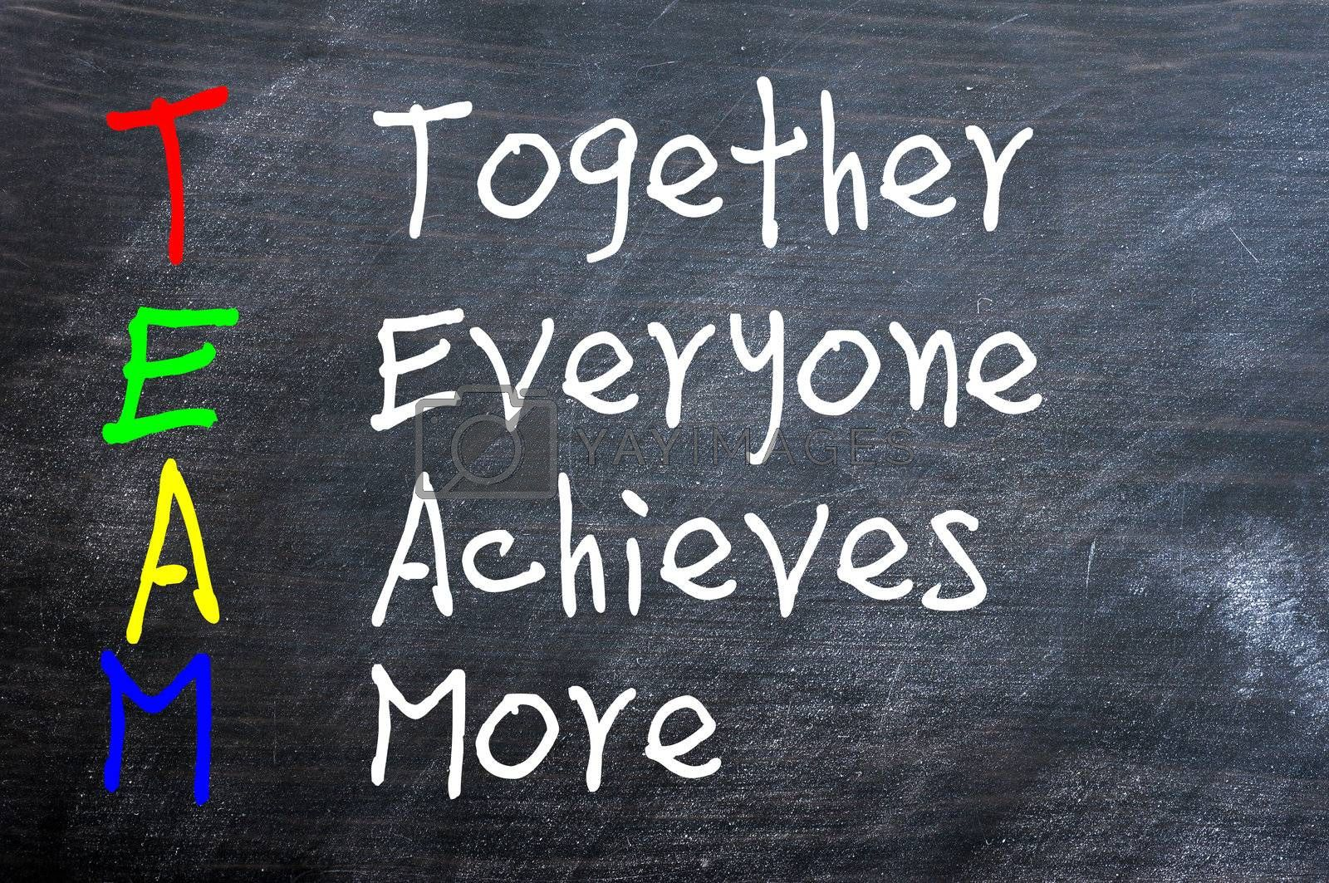
What is a team?

Slide 16


ACTIVITY 1
Notes:
Cta cùng làm activity sau:
Dùng link menti: https://www.menti.com/etszq6k216 (code: 30947744)

Slide 17
A team: as a particularly cohesive and purposeful type of work group
Notes:
Cta có thể đã mô tả một team như một loại hình nhóm, cụ thể là work group. Tuy nhiên, một team có thể có chức năng và hoạt động phức tạp hơn, không chỉ là một nhóm. Khi bạn nghĩ về tất cả các nhóm mà bạn thuộc về, bạn có thể sẽ thấy rằng rất ít trong số họ thực sự là một team. Một số trong số họ sẽ là các nhóm gia đình hoặc tình bạn được thành lập để đáp ứng nhiều nhu cầu như tình cảm, an ninh, hỗ trợ, quý trọng, hoặc đơn giản là sự công nhận, cảm giác được thuộc về một nơi nào đó, một tập thể nào đó.

Slide 18

TEAM CHARACTERISTICS
A Definable Membership: a collection of three or more people identifiable by name or type;
A Group Consciousness or Identity: the members think of themselves as a group;
A Sense Of Shared Purpose: the members share some common task or goals or interests;
Notes:
Trong phạm vi cta học, thuật ngữ ‘work group’ (hoặc ‘group’) thường được sử dụng thay thế cho từ ‘team’, mặc dù một team có thể được coi là một loại nhóm làm việc có mục đích và gắn kết đặc biệt. Chúng ta có thể phân biệt các nhóm hoặc nhóm làm việc với các nhóm người bình thường hơn bằng cách sử dụng bộ tiêu chí sau. Tập hợp người có thể được định nghĩa là một nhóm làm việc hoặc team nếu nó thể hiện hầu hết, nếu không phải tất cả, các đặc điểm sau:
• Tư cách thành viên có thể xác định được: một tập hợp gồm ba người trở lên có thể xác định được bằng tên hoặc đặc tính;
• Ý thức hoặc bản sắc nhóm: các thành viên nghĩ về mình như một nhóm;
• Ý thức về mục đích chung: các thành viên chia sẻ một số nhiệm vụ hoặc mục tiêu hoặc sở thích chung;

Slide 19
TEAM CHARACTERISTICS (cont.)
Interdependence: the members need the help of one another to accomplish the purpose for which they joined the group;
Interaction: the members communicate with one another, influence one another, react to one another;
Sustainability: the team members periodically review the team’s effectiveness;
An ability to act together.
Notes:
• Sự phụ thuộc lẫn nhau: các thành viên cần sự giúp đỡ của nhau để hoàn thành mục đích mà họ đã tham gia nhóm;
• Tương tác: các thành viên giao tiếp với nhau, ảnh hưởng lẫn nhau, phản ứng với nhau;
• Tính bền vững: các thành viên trong nhóm định kỳ đánh giá hiệu quả của nhóm;
• Khả năng hành động cùng nhau.

Slide 20
ACTIVITY 2
Let choose the most characteristics with your team and explain to us why.
Notes:
Bỏ qua

Slide 21
People are more willing to support and defend work they helped create.
Notes:
Thông thường, các nhiệm vụ và mục tiêu do các TEAM đặt ra không thể đạt được bởi các cá nhân làm việc một mình vì hạn chế về thời gian và nguồn lực, và vì ít cá nhân sở hữu tất cả các năng lực và chuyên môn liên quan. Các đội bóng hoặc dàn nhạc giao hưởng là ví dụ rõ ràng và phù hợp với những tiêu chí này.

Slide 22
ACTIVITY 3
Now, let’s discuss about risks associated with working in teams.

Slide 23

When to work alone, in groups or in teams?
When to work alone or in groups…
For simple tasks or problems
When cooperation is sufficient
When minimum discretion is required
When fast decisions are needed
When few competences are required
When members’ interests are different or in conflict
When an organization credits individuals for operational outputs
When innovative responses are sought
23
Notes:
Có thể có những lúc làm việc theo group - hoặc đơn giản là làm việc một mình - thích hợp hơn và hiệu quả hơn. Ví dụ, việc ra quyết định trong group và team thường chậm hơn việc ra quyết định cá nhân vì cần có sự giao tiếp và đồng thuận. Ngoài ra, các nhóm và đội có thể đưa ra các phản ứng thông thường thay vì sáng tạo cho các vấn đề, bởi vì các quyết định có thể thụt lùi về mức trung bình, với các lựa chọn quyết định sáng tạo hơn bị từ chối.
Nói chung, ‘độ không chắc chắn của nhiệm vụ’ (task uncertainty) càng lớn, nghĩa là nhiệm vụ cần giải quyết càng ít rõ ràng và càng phức tạp, thì việc làm việc trong một nhóm hoặc một team càng quan trọng hơn là làm việc riêng lẻ. Điều này là do sẽ có nhu cầu lớn hơn đối với các kỹ năng và quan điểm khác nhau, đặc biệt là nếu cần thể hiện các quan điểm khác nhau của các bên liên quan khác nhau có liên quan.
Slide này và slide sau cung cấp cho các bạn các trường hợp cụ thể (đọc qua)

Slide 24
When to work alone, in groups or in teams?
When to build teams…
For highly-complex tasks or problems
When decisions by consensus are essential
When there is a high level of choice and uncertainty
When high commitment is needed
When a broad range of competences and different skills are required
When members’ objectives can be brought together towards a common purpose
When an organization rewards team results for strategy and vision building
When balanced views are sought
24
Notes:
Đọc qua

Slide 25
Vestibulum congue
Vestibulum congue
Vestibulum congue
Vestibulum congue
Vestibulum congue
Staff performing similar tasks
Vestibulum congue
Vestibulum congue
Vestibulum congue
Vestibulum congue
Vestibulum congue
Vestibulum congue
Vestibulum congue
Vestibulum congue
Vestibulum congue
Vestibulum congue
Vestibulum congue
Junior managers
Senior managers
Elements of a hierarchical structure
Elements of a hierarchical structure
Vestibulum congue
Vestibulum congue
Vestibulum congue
Vestibulum congue
Vestibulum congue
Vestibulum congue
Vestibulum congue
Vestibulum congue
Vestibulum congue
Vestibulum congue
Groups of junior managers
Departmental heads
Notes:
Trong các loại hình tổ chức khác nhau sẽ có các loại nhóm khác nhau. Loại nhóm ảnh hưởng đến cách thức quản lý nhóm đó, nhu cầu giao tiếp của nhóm là gì và khi thích hợp, người quản lý dự án cần nhấn mạnh những khía cạnh nào của dự án. Một work group hoặc team có thể là vĩnh viễn, tạo thành một phần của cấu trúc của tổ chức, chẳng hạn như nhóm quản lý cấp cao nhất, hoặc chỉ mang tính tạm thời, chẳng hạn như một nhóm đặc nhiệm được tập hợp để xem xét một dự án cụ thể. Các thành viên trong nhóm tiếp xúc và giao tiếp trực tiếp với nhau càng nhiều thì khả năng họ hoạt động tốt như một nhóm càng cao

Slide 26
TRADITIONAL HIERARCHICAL STRUCTURE OF ORGANIZATIONS
Staff performing similar tasks - grouped together reporting to a single supervisor;
Junior managers – responsible for several supervisors and their groups;
Groups of junior managers – reporting to departmental heads;
Departmental heads – reporting to senior managers, who are responsible for wide-ranging functions such as manufacturing, finance, human resources and marketing;
Senior managers – reporting to the managing director, who may then report to the Board.
Notes:
HIERARCHICAL STRUCTURE: cấu trúc phân cấp: là cấu trúc điển hình và truyền thống nhất của các loại hình doanh nghiệp, bao gồm một số tầng như sau

Slide 27
TRADITIONAL HIERARCHICAL STRUCTURE OF ORGANIZATIONS
Department heads
Senior managers
Report to the managing director, who may then report to the Board.
1
1
Report to senior managers, who are responsible for wide-ranging functions such as manufacturing, finance, human resources and marketing
2
2
Group of junior managers
Report to departmental heads
3
3
Junior managers
Be responsible for a number of supervisors and their groups
4
Staff performing similar tasks
grouped together, reporting to a single supervisor
5
5
Notes:
Thứ tự các tầng đó sẽ là từ thấp đến cao

Slide 28

TRADITIONAL HIERARCHICAL STRUCTURE OF ORGANIZATIONS
Managing Director
Head of Manufacturing
Head of Engineering
Manager: Widget Production
Manager: Assembly
Manager: Packing
Day Shift Supervisor
Night Shift Supervisor
Shift Supervisor
Shift Supervisor
Senior managers
(wide-ranging functions)
Department/Unit Leads
Junior Managers
Supervisors
Staff performing similar tasks
Line operator
Notes:
The smallest unit shows one supervisor’s span of control: the people who work for that supervisor. Average span of control (supervise directly) is 4-5 people
Discuss question: Why is it problematic for a manager to supervise too many people? How does this relate to groups, is there an ideal group size or configuration?

Slide 29
Team Size – Group Size
Group:
10 → 20 people
Team:
5 → 7
people
Notes:
Nói qua về ideal size

Slide 30
THE FUNCTIONAL TEAM
Functional lines: people working together carry out the same or similar functions.
A functional team: a team in which work is carried out within such a functionally organized group.
Notes:
Các loại nhóm chức năng: phục vụ cho một chức năng nhất định (vd: team IT, team marketing,… của 1 cty)

Slide 31
The project (single) team
The functional team
The project, or single, team consists of a group of people who come together as a distinct organizational unit in order to work on a project or projects.
The team is often led by a project manager, though self-managing and self-organizing arrangements are also found.
Notes:
Nhóm dự án: thường là temporary, được tạo ra bằng cách chọn lọc nhân sự từ các bộ phận có chức năng khác nhau

Slide 32
The Matrix team
The functional team
In a matrix team, staff report to different managers for different aspects of their work. Matrix structures are often, but not exclusively, found in projects.
Matrix structures are more common in large and multinational organizations.
Notes:
Trong một nhóm dạng ma trận, nhân viên báo cáo cho các nhà quản lý khác nhau về các khía cạnh khác nhau trong công việc của họ. Cấu trúc ma trận thường, nhưng không phải chỉ riêng, được tìm thấy trong các dự án. Cấu trúc ma trận phổ biến hơn trong các tổ chức lớn và đa quốc gia.

Slide 33
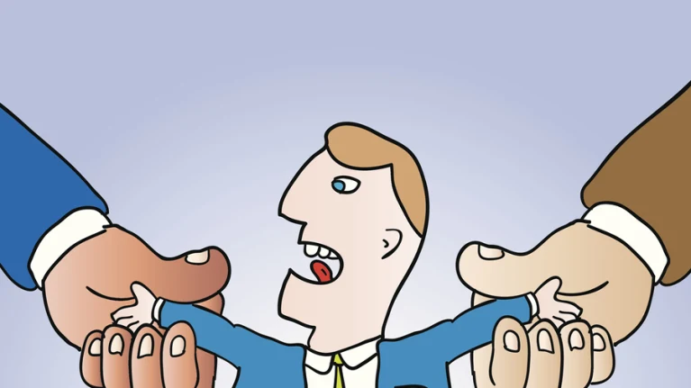
The matrix team
For a matrix team, it is important to overcome the problems staff might have with the dual reporting lines (the ‘two-boss’ problem).
This requires building good interpersonal relationships with the team members and regular, effective communication.
Notes:
Nói qua

Slide 34
The Contract team
The functional team
Is brought in from outside in order to do the project work.
The client will judge the success of the project.
A variant of this is the so-called “outsourced supply team”: the team is physically situated remotely from the project manager.
Notes:
Nói qua

Slide 35
Mixed-structure Team
The functional team
Some members may be employed to work full time
Others may work part time
Some may be part of a matrix arrangement
Some others may be part of a functional hierarchy
Notes:
Nói qua

Slide 36
ACTIVITY 4 - DISCUSION
Which team model is the best for a large and complex problem?
Which team model is normal for a straightforward task?
What are some of the relative benefits and drawbacks to some of these team configurations?

Slide 37
The Modern Teams
03 other important types of team:
“Self-managed teams”
"Self-organizing teams”
"Dispersed Virtual teams”.
Notes:
YC tự nghiên cứu
Disperse (v) /dɪˈspɝːs/: to spread across or move away over a large area, or to make something do this

Slide 38
Comparing Self-managed and Self-Organizing Teams
Self-managed team | Self-organizing team
Usually part of the formal reporting structure | Usually outside the formal reporting structure
Members usually selected by management | Members usually self-selected volunteers
Informal style of working | Informal style of working
Indirectly controlled by senior management | Senior management influences only the team's boundaries
Usually a permanent leader, but may change | Leadership variable – perhaps one, perhaps changing, perhaps shared
Empowered by senior management | Empowered by the team members and a supportive culture and environment
Notes:
YC tự nghiên cứu

Slide 39
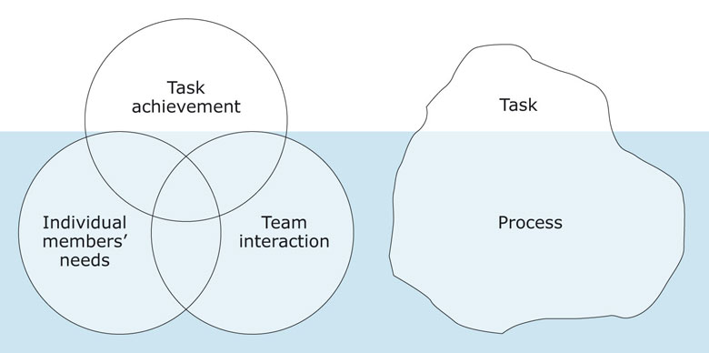
Why do (only some) teams succeed?
Notes:
Why do (only some) teams succeed? (cho tự suy nghĩ trong 5’ và thử trả lời 3 đứa)
Câu hỏi này dẫn đến một khía cạnh cta có trong làm việc nhóm: team effectiveness. Rõ ràng, không có quy tắc chính xác nào dẫn đến hiệu quả của nhóm. Các yếu tố quyết định của một nhóm thành công là phức tạp và không như việc tuân theo một tập hợp quy chuẩn nào cả. Cụ thể thế nào là "hiệu quả của nhóm"? - Có phải là việc đạt được các mục tiêu? Thành tựu là của cả nhóm hay của từng thành viên? và Sự hài lòng của các thành viên trong nhóm đóng góp như thế nào vào hiệu quả của nhóm?
Vay mượn từ mô hình lãnh đạo năm 1983 của Adair, phía bên trái của Hình 3 cho thấy các yếu tố chính tạo nên hiệu quả của nhóm: sự thỏa mãn nhu cầu của các thành viên cá nhân, sự tương tác thành công trong nhóm và việc đạt được các nhiệm vụ của nhóm. Các yếu tố này không rời rạc, vì vậy Hình 3 cho thấy chúng nằm chồng lên nhau. Ví dụ, sự hài lòng của các thành viên trong nhóm sẽ không chỉ bắt nguồn từ việc hoàn thành nhiệm vụ mà còn từ chất lượng của các mối quan hệ trong nhóm và các khía cạnh xã hội hơn của làm việc nhóm: những người làm việc gần như hoàn toàn theo ý mình, chẳng hạn như nhân viên làm việc từ xa và chủ doanh nghiệp tự kinh doanh - người quản lý, họ thường bỏ lỡ cơ hội để trao đổi và ý tưởng cùng đồng nghiệp bởi tính chất làm việc. Trải nghiệm đơn độc trong công việc đó, theo thời gian, có thể tạo ra cảm giác bị cô lập và làm giảm hiệu suất của họ.
Ba phần tử có thể được cấu hình lại như một tảng băng trôi, hầu hết trong số đó nằm bên dưới bề mặt nước (phía bên phải của Hình 3). Thông thường khi quan sát khách quan về các nhóm trong tổ chức, cta có thể thấy rằng hầu hết, nếu không phải là tất cả, năng lượng được dành cho các nhiệm vụ cần làm (cần đạt được những gì, khi nào, với ngân sách và nguồn lực nào). Đương nhiên, điều này là quan trọng. Nhưng rất thường xuyên, phần bị che giấu của tảng băng chìm (cách nhóm sẽ làm việc cùng nhau) bị bỏ qua. Cũng như các tảng băng trôi thực sự, các vụ đắm tàu có thể xảy ra sau đó.

Slide 40
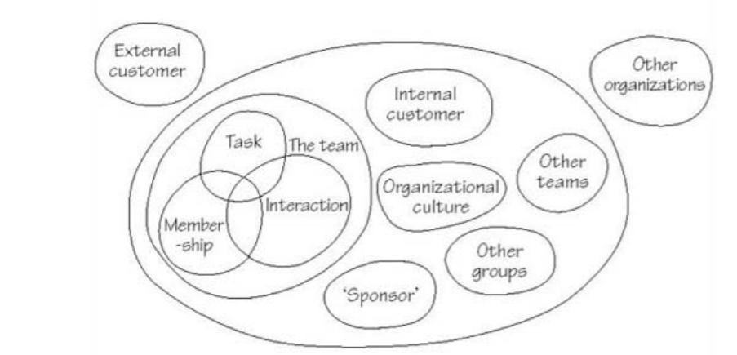
Systems map showing components influencing team effectiveness
Notes:
Nói qua

Slide 41

Q&A

